Slide 1
Nota van Uitgangspunten 8 pijlers:

Slide 2
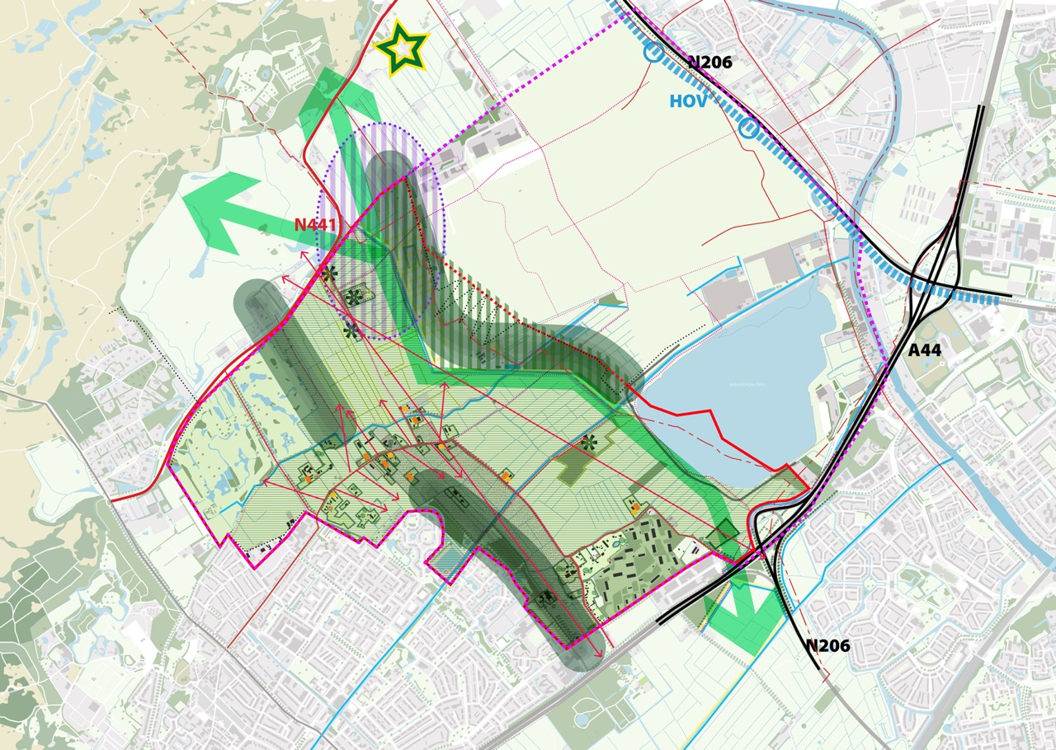

Slide 3
Ecologische verbindingszone
Lentevreugd – De Horsten

Slide 4
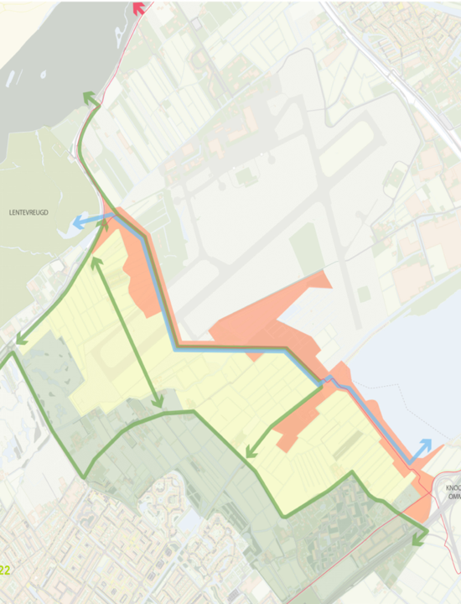
Natuurontwikkeling en cultuurhistorie
Ecologische verbinding Lentevreugd – De Horsten
Tankgracht als ‘drager’ van de verbinding in De Groene Zone
Voornamelijk ‘natte’ natuur

Slide 5
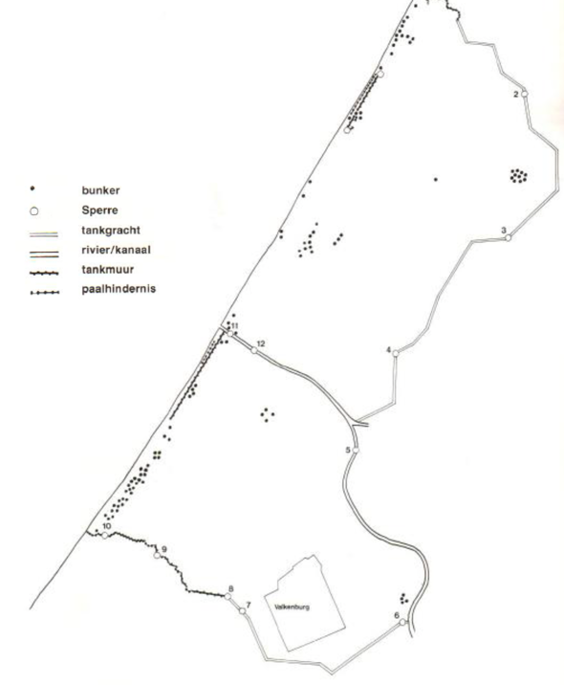
Tankgracht als onderdeel van de Stutzpunktgruppe

Slide 6
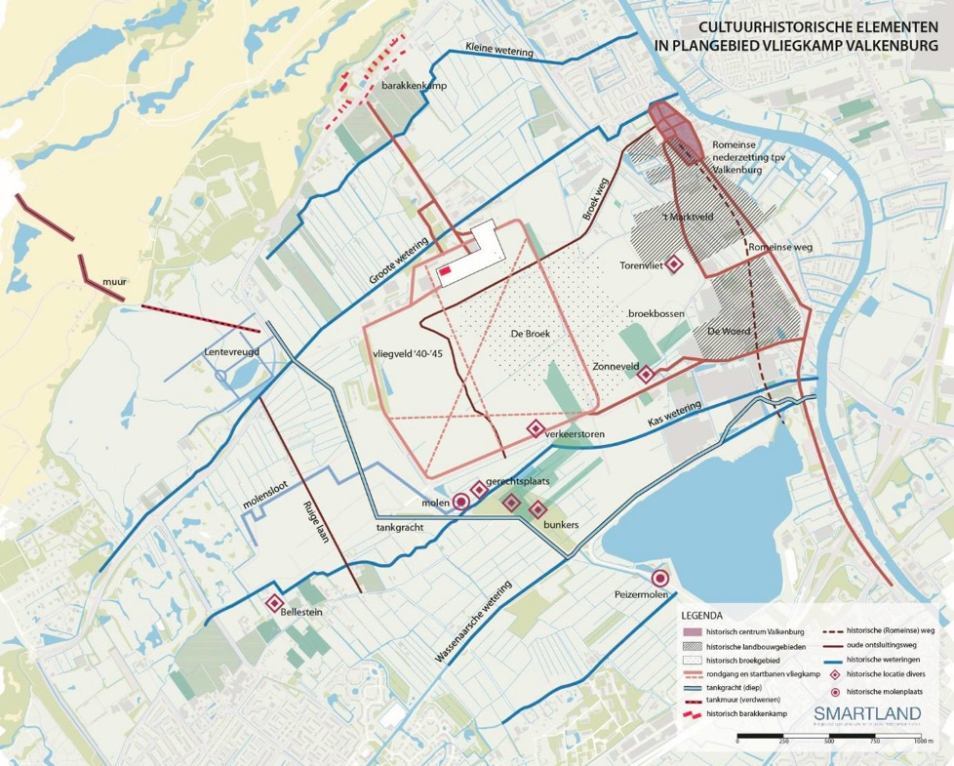

Slide 7
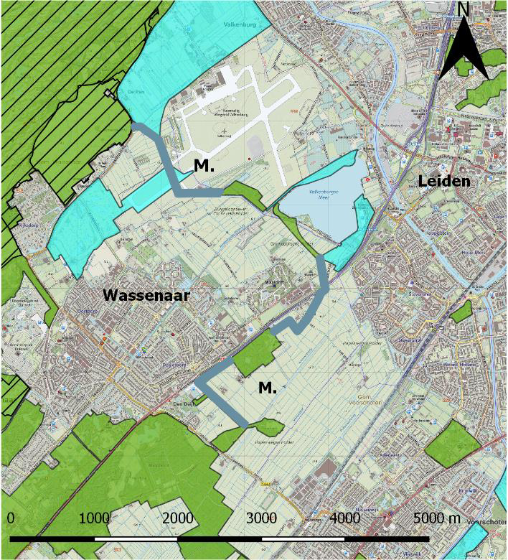

Slide 8
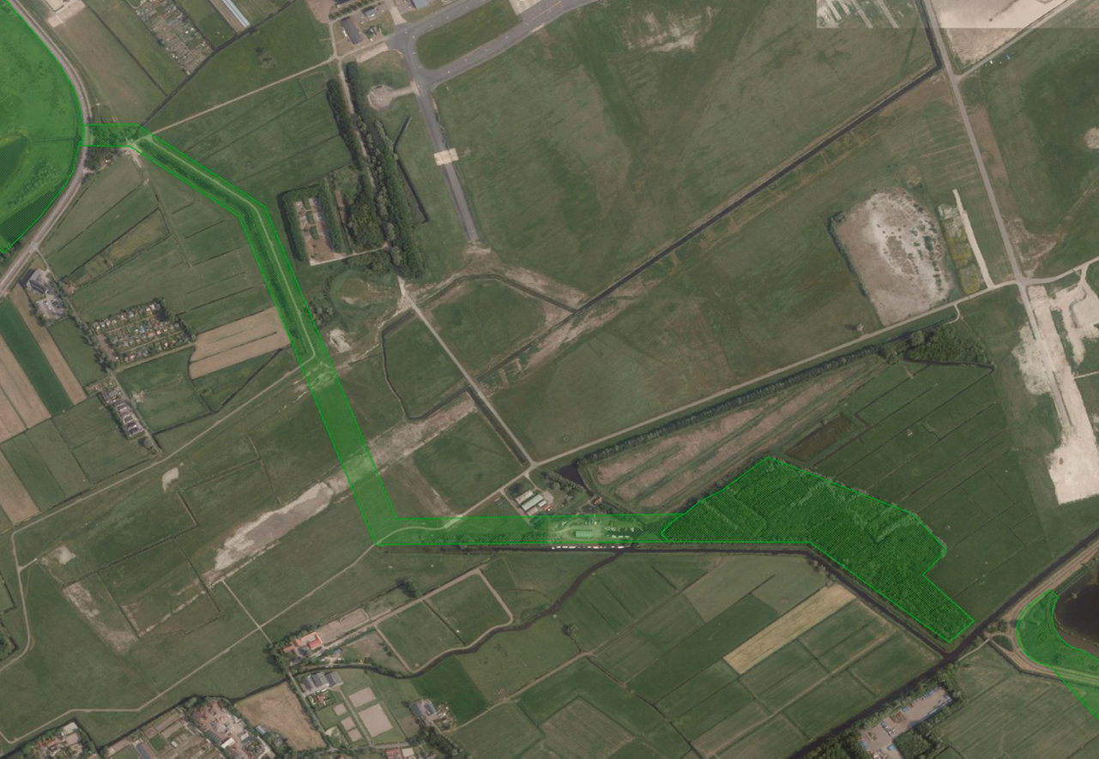
Contouren NatuurNetwerk Nederland

Slide 9
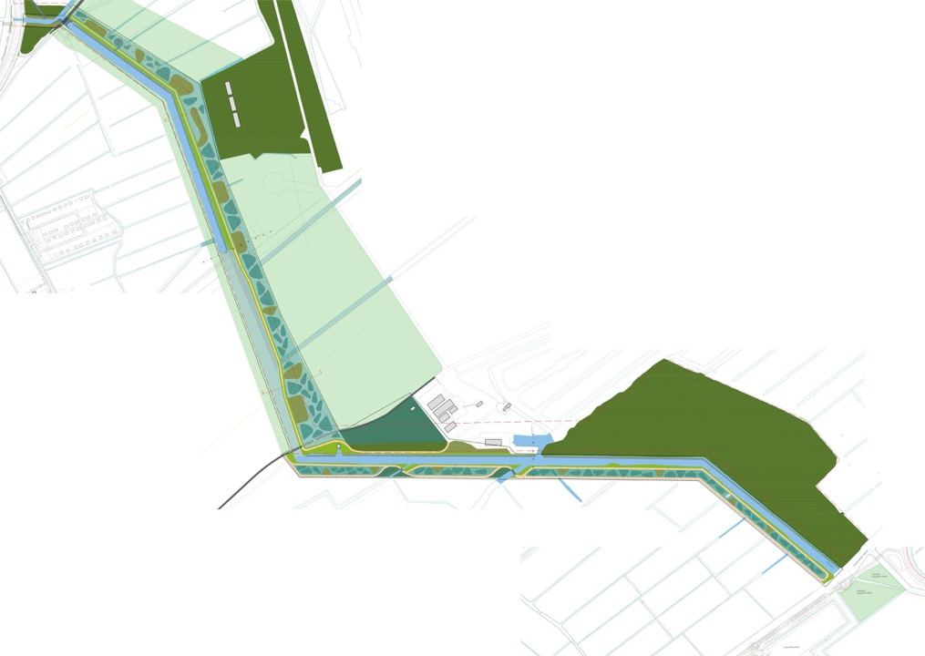
Voormalige landingsbaan
struinpad
Recreatieve
verbinding
Kansen:
Zichtbaarheid van het verhaal achter de Tankgracht

Slide 10
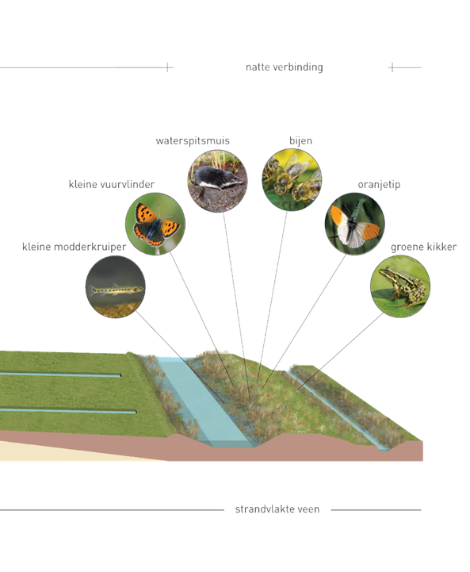

Slide 11
‘Beperkte Gebiedsvisie’
Groene Zone

Slide 12
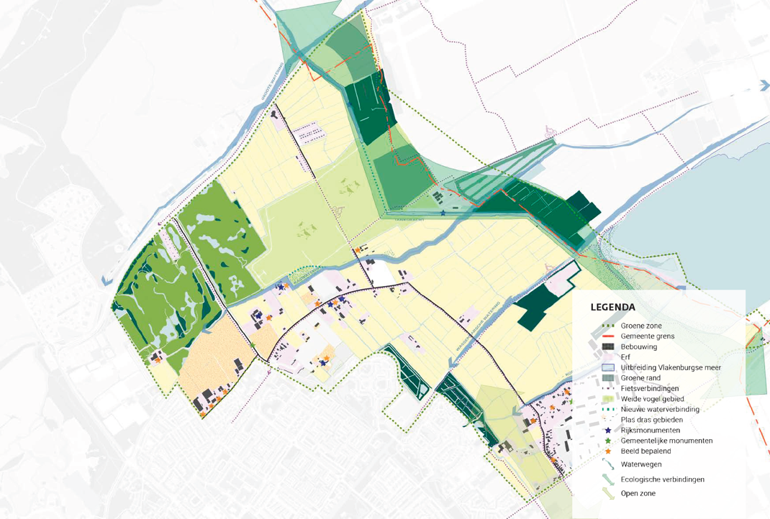
Aanpassen n.a.v. participatie

